Slide 1


快速区域卷积神经网络
汇报人：蒲 尧

Slide 2


目录
1
研究背景（意义）
2
问题描述
CONTENTS
3
解决方案
4
实验分析
5
总结展望

Slide 3
研究背景（意义）
近年来，深度卷积神经网络显著提高了图像分类和目标检测的准确性。相对于图像分类，目标检测是一项更具挑战性的任务，需要更复杂的方法来解决。由于这种复杂性，目前的方法在多阶段管道的训练模型是缓慢和不理想的。
基于区域卷积网络(R-CNN)方法利用深度卷积网络对目标进行分类，获得了良好的目标检测精度。然而，R-CNN有明显的缺点:
训练是一个多阶段的流水线，即串行运行，分三个阶段一步一步来。
训练的空间和时间成本都很昂贵。
目标检测很慢。

Slide 4
研究背景（意义）
由于SPPnet更快的提案特征提取，训练时间也减少了3倍。
SPPnet也有明显的缺点：
像R-CNN一样，训练是一个多阶段的管道，包括提取特征、用对数损耗对网络进行微调、训练支持向量机，最后拟合边界盒回归器。
特性也被写入磁盘，速度慢。
但与R-CNN不同的是，提出的微调算法不能更新在空间金字塔池之前的卷积层。意料之中的是，这种限制(固定的卷积层)限制了非常深的网络的准确性。

Slide 5
问题描述
因为检测需要对目标进行精确定位，所以产生了两个主要的挑战。
首先，必须生成许多候选对象位置(通常称为“提议”)。
其次，这些候选对象只提供粗定位，必须进行细化才能实现精确定位。这些问题的解决方案往往会牺牲速度、准确性或简洁性。
R-CNN和SPPnet的缺点如何解决。

Slide 6
解决方案
作者提出了一种单阶段训练算法，它采用联合学习分类对象提案和细化它们的空间位置。
快速RCNN方法有以下几个优点:
1.检测质量（mAP）高于R-CNN，SPPnet
2.训练时单阶段的，使用多任务损失
3.训练可以更新所有网络层
对于特征缓存无需磁盘存储

Slide 7
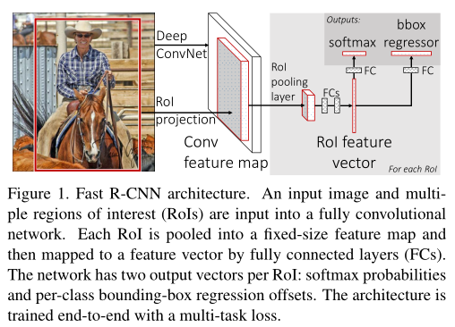
解决方案-Fast R-CNN结构与训练
将整个图像和一组目标建议作为输入。
该网络首先对整个图像进行若干卷积(conv)和最大池化层处理，生成一个conv特征图。
然后，针对每个目标提议，一个感兴趣区域池化层从特征图中提取一个固定长度的特征向量。
每个特征向量送入一个序列的全连接(fc)层，最后分支成两个兄弟输出层：
一个经过softmax生成概率估计用于分类；
一个经过bbox生成每个分类的4个参数值，表示感兴趣框位置大小。

Slide 8

解决方案-Fast R-CNN结构与训练
1.RoI池化层：RoI池化层去掉了SPP的多尺度池化，直接用MxN的网格，将每个候选区域均匀分成M×N块，对每个块进行max pooling。从而将特征图上大小不一的候选区域转变为大小统一的特征向量，送入下一层。
2.初始化预训练网络：
首先，最后一个最大池化层被一个RoI池化层取代；
第二，网络的最后一个完全连接层和softmax(经过1000路ImageNet分类训练)被前面描述的两个兄弟层(K + 1类别和特定类别的边界盒回归器上的一个完全连接层和softmax)取代。
第三，修改网络以获取两个数据输入：图像列表和这些图像中的RoIs列表。
3.检测微调
多任务损失
小批采样策略
通过RoI池化层的反向传播
SGD超参数
4.尺度不变性
作者探索了两种实现尺度不变目标检测的方法:(1)通过“蛮力”学习和(2)使用图像金字塔。在蛮力方法中，在训练和测试过程中，每幅图像都按照预先定义的像素大小进行处理。网络必须直接从训练数据中学习尺度不变的目标检测。相比之下，多尺度方法通过图像金字塔为网络提供近似的尺度不变性。

Slide 9
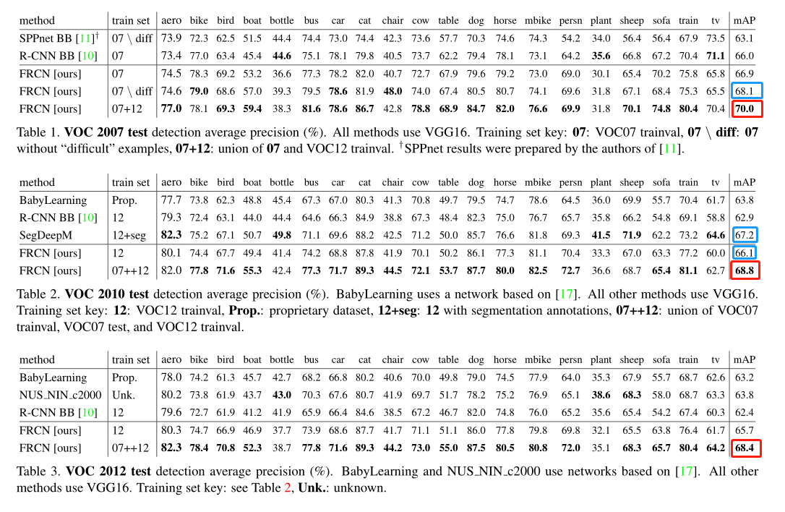
实验分析-主要结果
3个主要结果：
1.基于VOC07,2010和2012最先进的mAP
2.相较于R-CNN和SPPnet更快的训练测试速度
3.基于VGG16卷积层的微调提高了mAP
VOC2010 & VOC2012
Fast R-CNN在VOC12上获得了最高的结果，mAP为65.7%(额外数据为68.4%)。它也比其他方法快两个数量级，这些方法都是基于“慢”的R-CNN管道。
在VOC10上，SegDeepM[25]的mAP比Fast R-CNN高(67.2% vs 66.1%)。SegDeepM采用VOC12 trainval +分段注释进行训练;它的目的是提高R-CNN的准确性，通过使用一个马尔可夫随机场推理从O2P[1]语义分割方法的R-CNN检测和分割。Fast R-CNN可以替换成SegDeepM代替R-CNN，这可能会得到更好的结果。当使用放大的07++12训练集(见表2标题)时，Fast R-CNN的mAP增加到68.8%，超过了SegDeepM。
VOC2007
Fast R-CNN相对于SPPnet的改进说明，即使Fast R-CNN使用单尺度训练和测试，微调conv层提供了一个巨大的改进mAP(从63.1%到66.9%)。R-CNN的mAP为66.0%。
次要的一点是，SPPnet在训练时没有使用PASCAL标记为“困难”的例子。删除这些示例将Fast R-CNN mAP提高到68.1%。

Slide 10
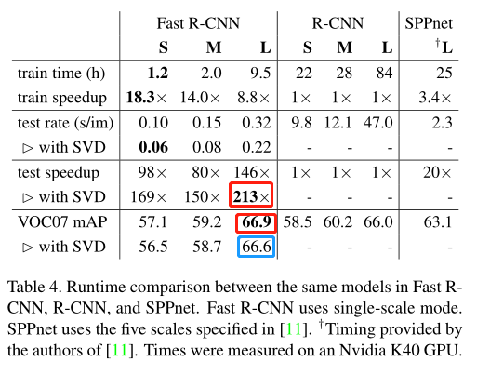
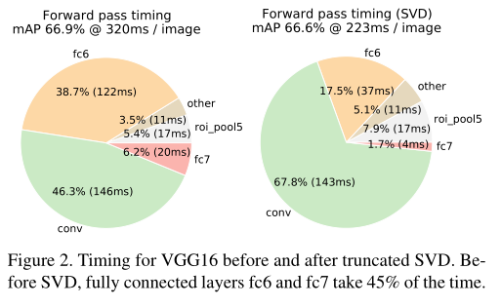
实验分析-主要结果
训练测试速度对比
Fast R-CNN的训练测试速率明显高于R-CNN，SPPnet
采用了SVD，mAP稍有下降，但加速更加明显。
截断奇异值分解
如果是一个普通的分类网络，那么全连接层的计算应该远不及卷积层的计算，但是针对object detection，Fast RCNN在ROI pooling后每个region proposal都要经过几个全连接层，这使得全连接层的计算占网络的计算将近一半，如Figure2，作者采用SVD来简化全连接层的计算，fc6明显用时间少。

Slide 11
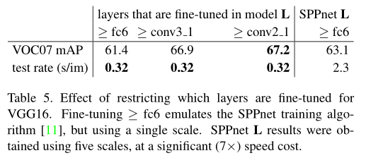
实验分析-是否需要每一层都微调
对于SPPnet论文[11]中考虑的深度较低的网络，只对完全连接的层进行微调就足以获得良好的精度。作者假设这个结果不适用于非常深的网络。实验验证了我们的假设:通过RoI池化层进行训练对于非常深的网是重要的。
这是否意味着所有的conv层应该微调?否。
在较小的网络(S和M)中，作者发现conv1是通用的和任务无关的。对于VGG16，作者发现只需要微调conv3_1及以上的层(13个conv层中的9个)。这个观察结果很实用:
(1)与从conv3_1学习相比，从conv2_1学习的时间要慢1.3×(12.5小时vs. 9.5小时);
(2)从conv1_1更新超过GPU内存。从conv2学习时，mAP的差异仅为+0.3分。

Slide 12
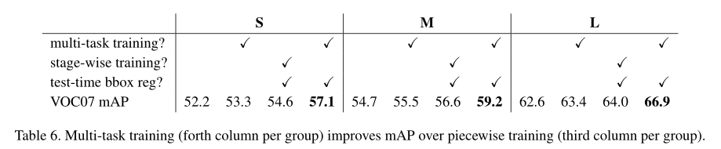
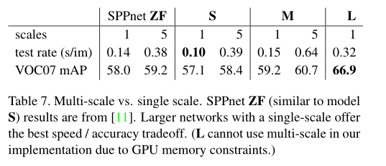
实验分析-设计评估
1.多任务训练有帮助吗? 有。
2.尺度不变性：是蛮力还是策略? 后者test rate & mAP更好。
3.我们需要更多的训练数据吗? mAP稍有提高。

Slide 13
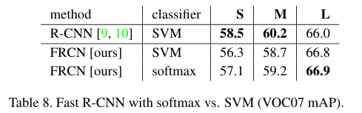
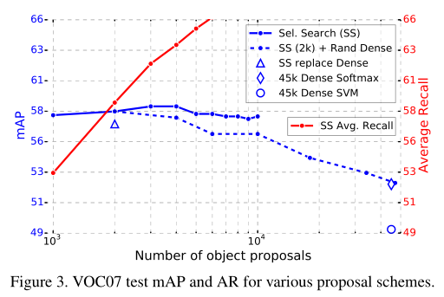
实验分析-设计评估
4.支持向量机优于softmax吗? Table8下面两行表明Softmax略优于SVM
5.提议越多就越好吗? 非也。
6.作者在MS COCO数据集进行初步测试并得到结果

Slide 14
总结展望
Fast RCNN将RCNN众多步骤整合在一起，不仅大大提高了检测速度，也提高了检测准确率。其中，对整张图像卷积而不是对每个region proposal卷积，ROI Pooling，分类和回归都放在网络一起训练的multi-task loss是算法的三个核心。另外还有SVD分解等是加速的小贡献，数据集的增加时mAP提高的小贡献。
当然Fast RCNN的主要缺点在于region proposal的提取使用selective search，目标检测时间大多消耗在这上面（提region proposal 2~3s，而提特征分类只需0.32s），这也是后续Faster RCNN的改进方向之一。

Slide 15



